Slide 1

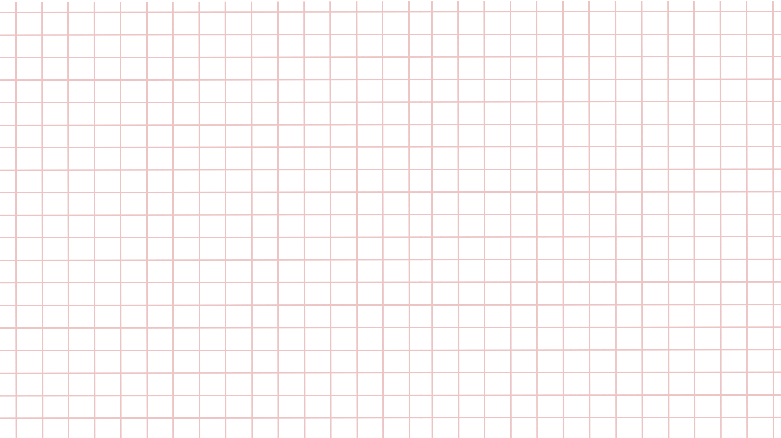



Slide 2

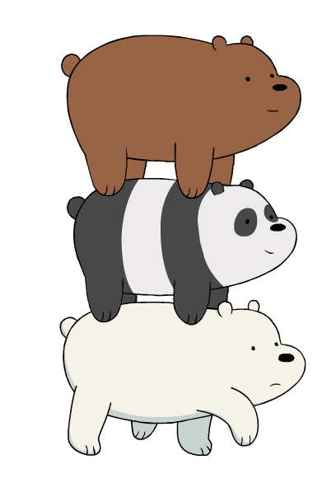

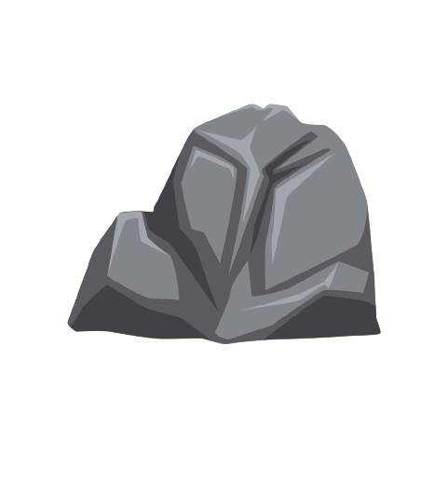
32,45
Làm tròn số thập phân đến hàng phần mười:
VƯỢT CHƯỚNG NGẠI VẬT CÙNG ANH EM GẤU
VƯỢT CHƯỚNG NGẠI VẬT CÙNG ANH EM GẤU
32,5
GV CLICK CHUỘT VÀO NÚT PLAY ĐỂ BẮT ĐẦU.
SAU KHI HS TRẢ LỜI XONG GV CLICK CHUỘT BẤT KÌ Ở ĐÂU TRÊN SLIDE ĐỂ HIỆN ĐÁP ÁN
Notes:
GV CLICK CHUỘT VÀO NÚT PLAY ĐỂ BẮT ĐẦU.
SAU KHI HS TRẢ LỜI XONG GV CLICK CHUỘT BẤT KÌ Ở DÂU TRÊN SLIDE ĐỂ HIỆN ĐÁP ÁN

Slide 3
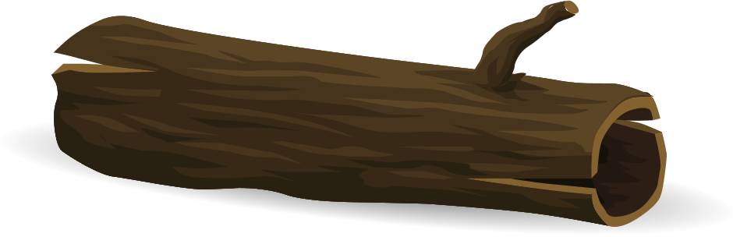
7,6
Làm tròn số thập phân đến hàng đơn vị:
8
Notes:
SAU KHI HS TRẢ LỜI XONG GV CLICK CHUỘT BẤT KÌ Ở DÂU TRÊN SLIDE ĐỂ HIỆN ĐÁP ÁN

Slide 4

9,789
Làm tròn số thập phân đến hàng phần trăm
9,79
Notes:
SAU KHI HS TRẢ LỜI XONG GV CLICK CHUỘT BẤT KÌ Ở DÂU TRÊN SLIDE ĐỂ HIỆN ĐÁP ÁN

Slide 5



Slide 6
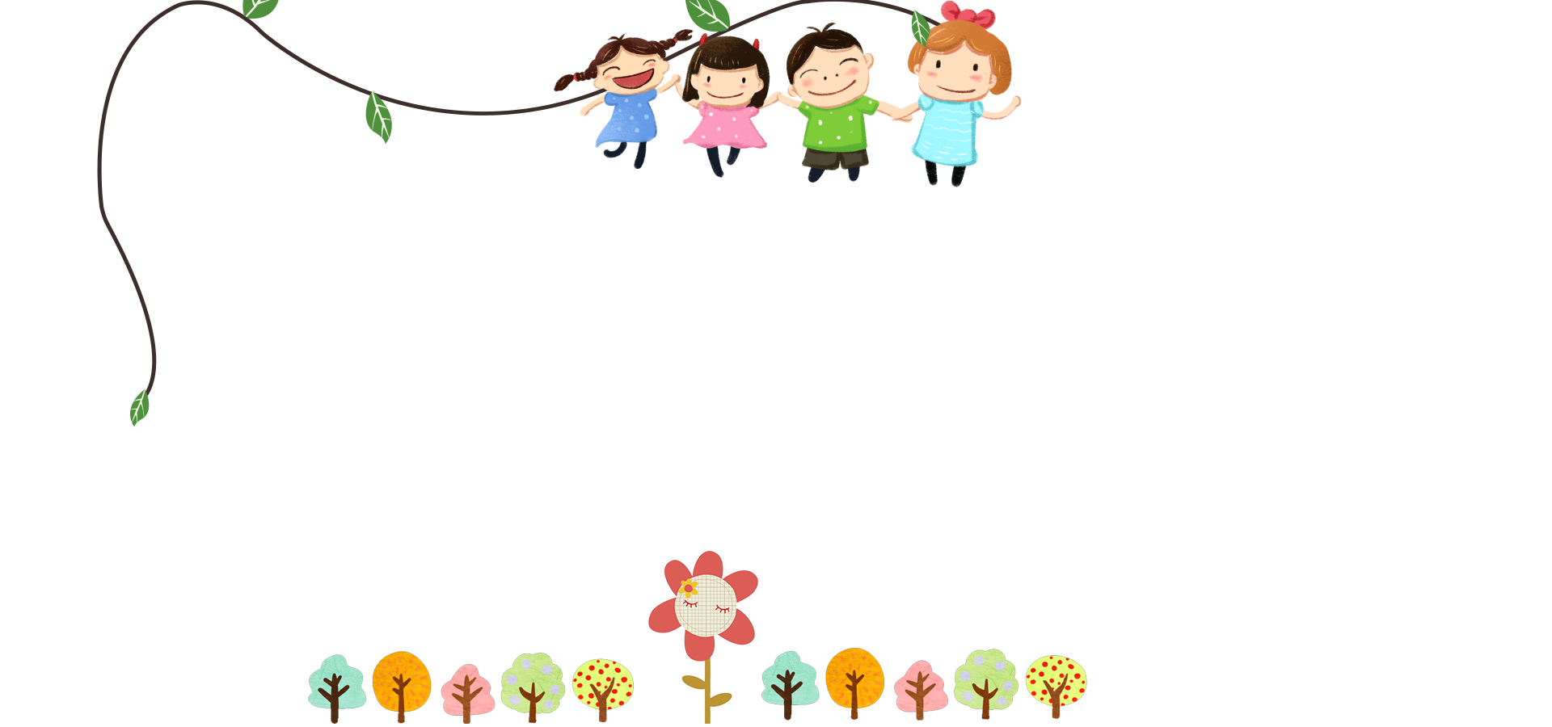


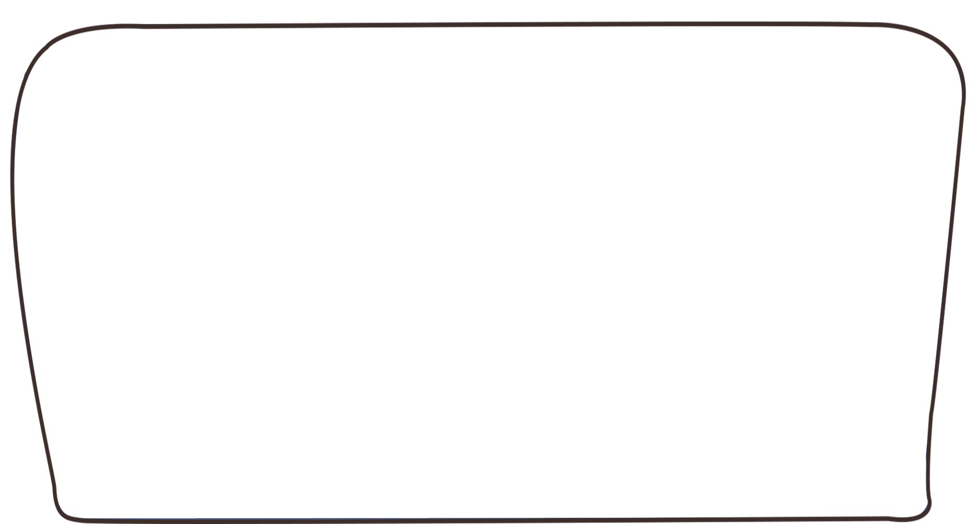







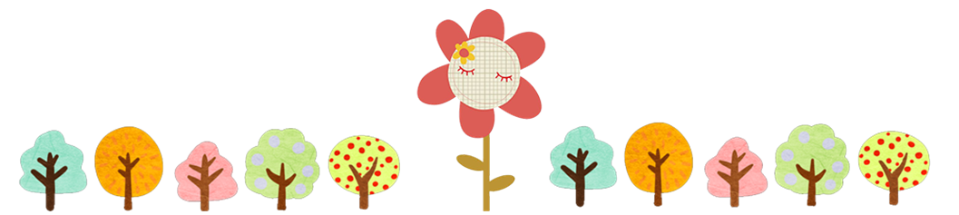

Slide 7


Slide 8

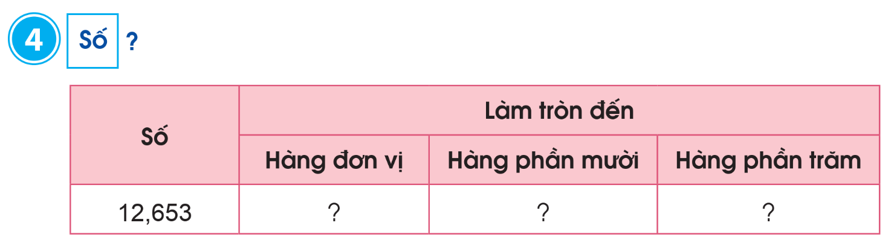
13
12,7
12,65

Slide 9
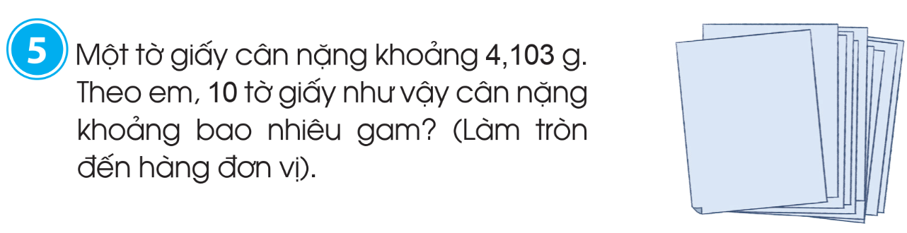
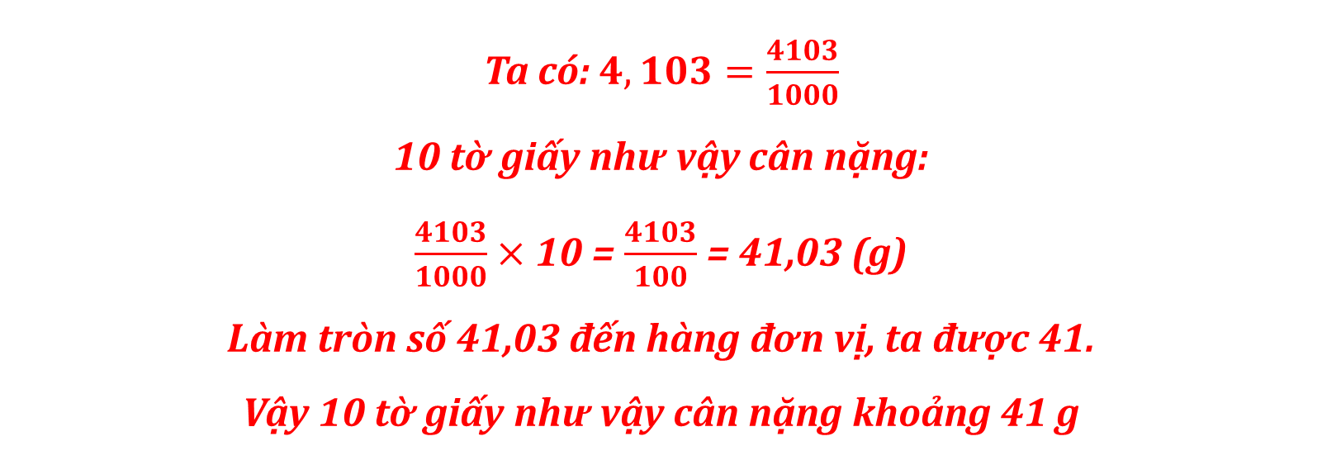
Ta có: $4,103=\frac{4103}{1000}$
10 tờ giấy như vậy cân nặng:
$\frac{4103}{1000}$ $×$ 10 = $\frac{4103}{100}$ = 41,03 (g)
Làm tròn số 41,03 đến hàng đơn vị, ta được 41.
Vậy 10 tờ giấy như vậy cân nặng khoảng 41 g

Slide 10
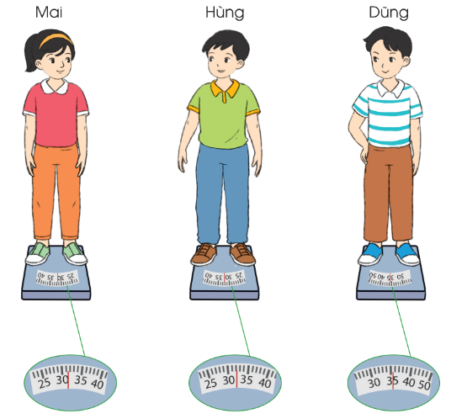
6
Quan sát cân và cho biết mỗi bạn cân nặng khoảng bao nhiêu ki-lô-gam.
Bạn Mai cân nặng khoảng 32 kg
Bạn Hùng cân nặng khoảng 32 kg
Bạn Dũng cân nặng khoảng 36 kg

Slide 11


Slide 12








Notes:
Nhấn vào chữ Play để bắt đầu chơi

Slide 13




Câu 1
Làm tròn số 23,14 đến hàng đơn vị ta được:
B. 24
A. 23,1
C. 23
D. 24,1

Slide 14
Câu 2
Làm tròn số 23,69 đến hàng phần mười ta được:
B. 23
B. 23,7
C. 24
D. 23,6

Slide 15
Câu 2
Mẹ đi chợ mua một quả dưa hấu nặng 2,175kg. Vậy quả dưa của mẹ nặng khoảng?
B. 1 KG
B. 3 KG
C. 4 KG
D. 2 KG
Notes:
Nhấn vào hũ mật để quay lại nhé

Slide 16



Slide 17



